Slide 1
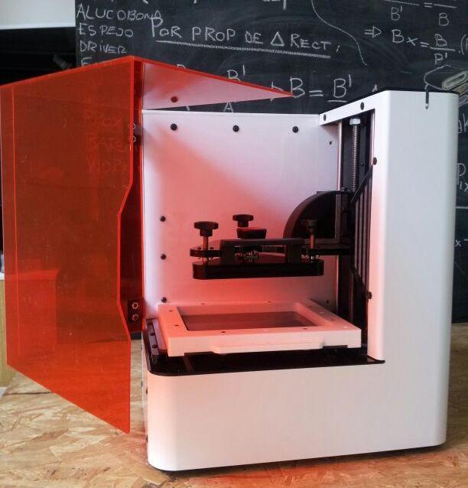


Slide 2
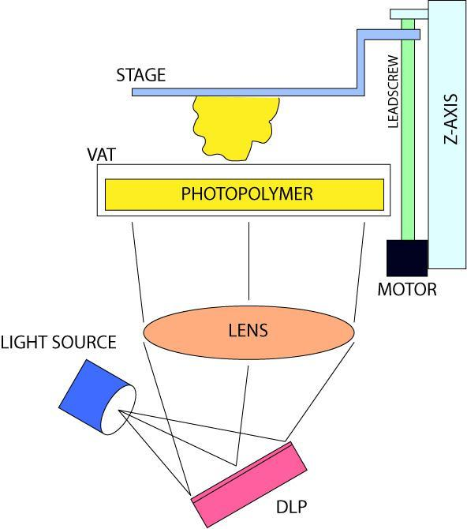
TECNOLOGÍA
Estereolitografía
Polimerización Selectiva de las resinas líquidas con la luz
Ventajas
· Tecnología más confiable.
· Alta Resolución.
· Control de Color.
· Control de Múltiples Propiedades.

Slide 3
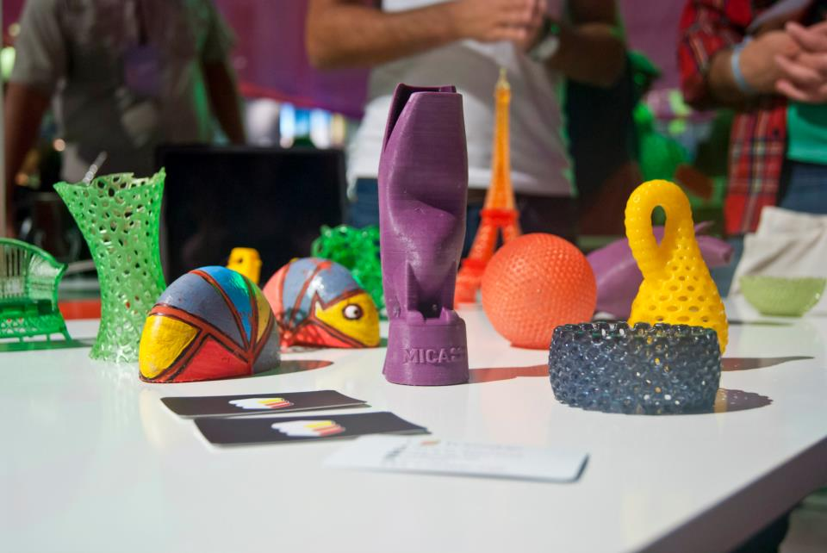

Slide 4
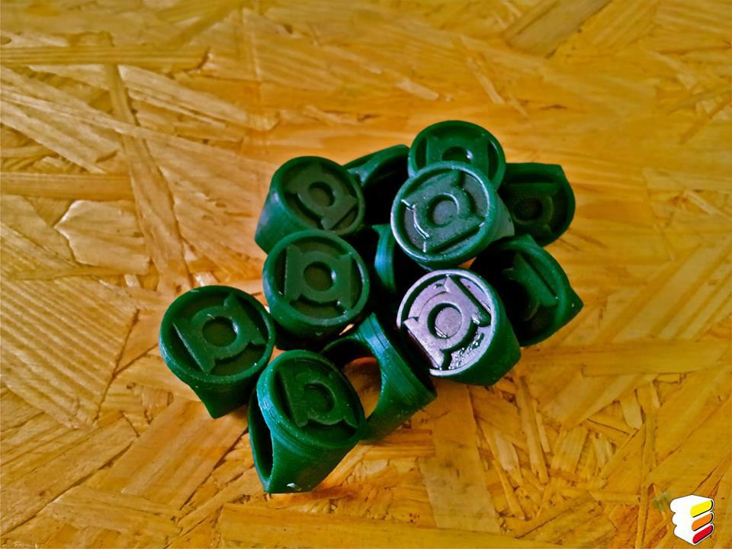

Slide 5
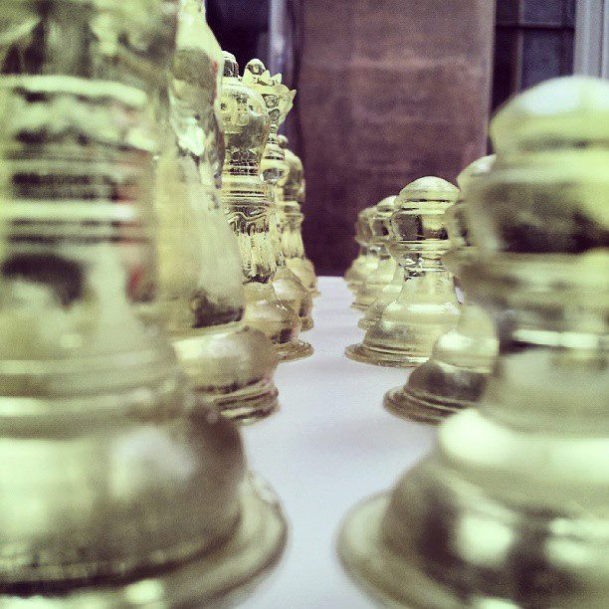

Slide 6
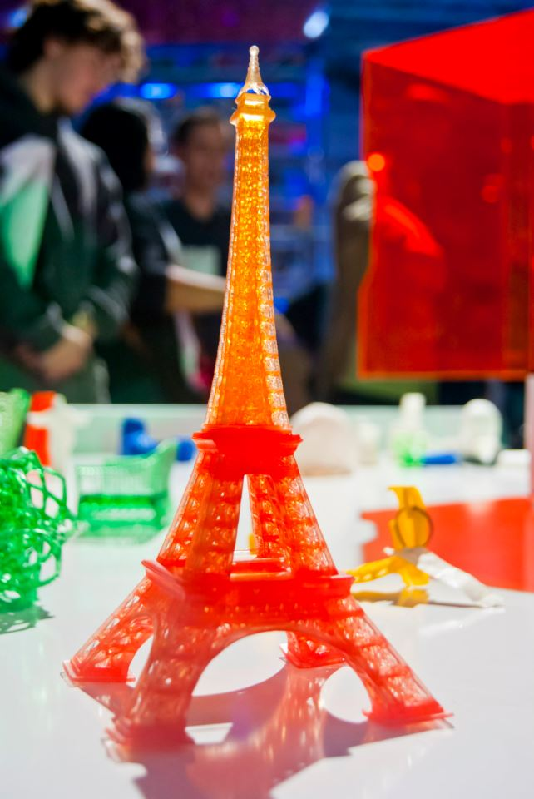
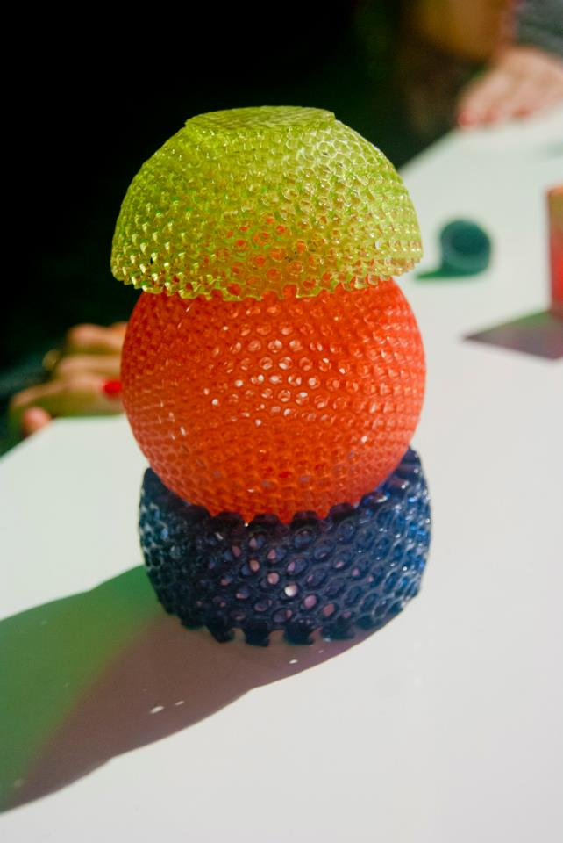

Slide 7
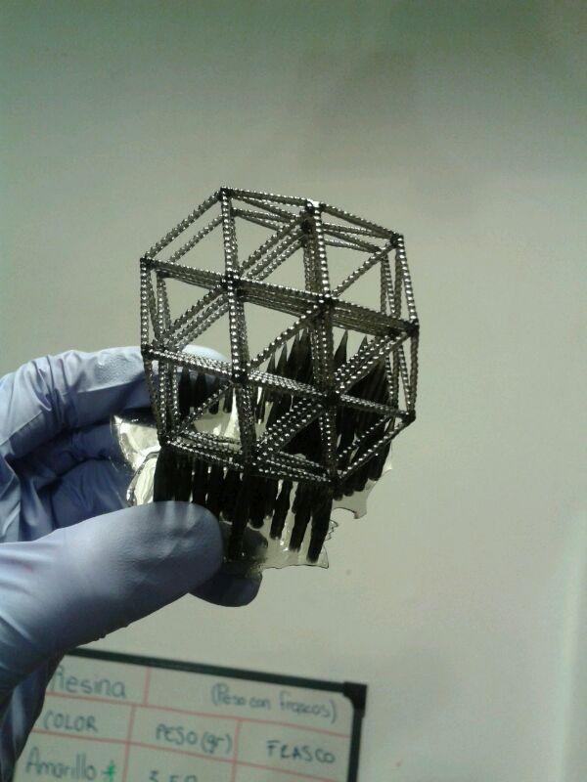

Slide 8
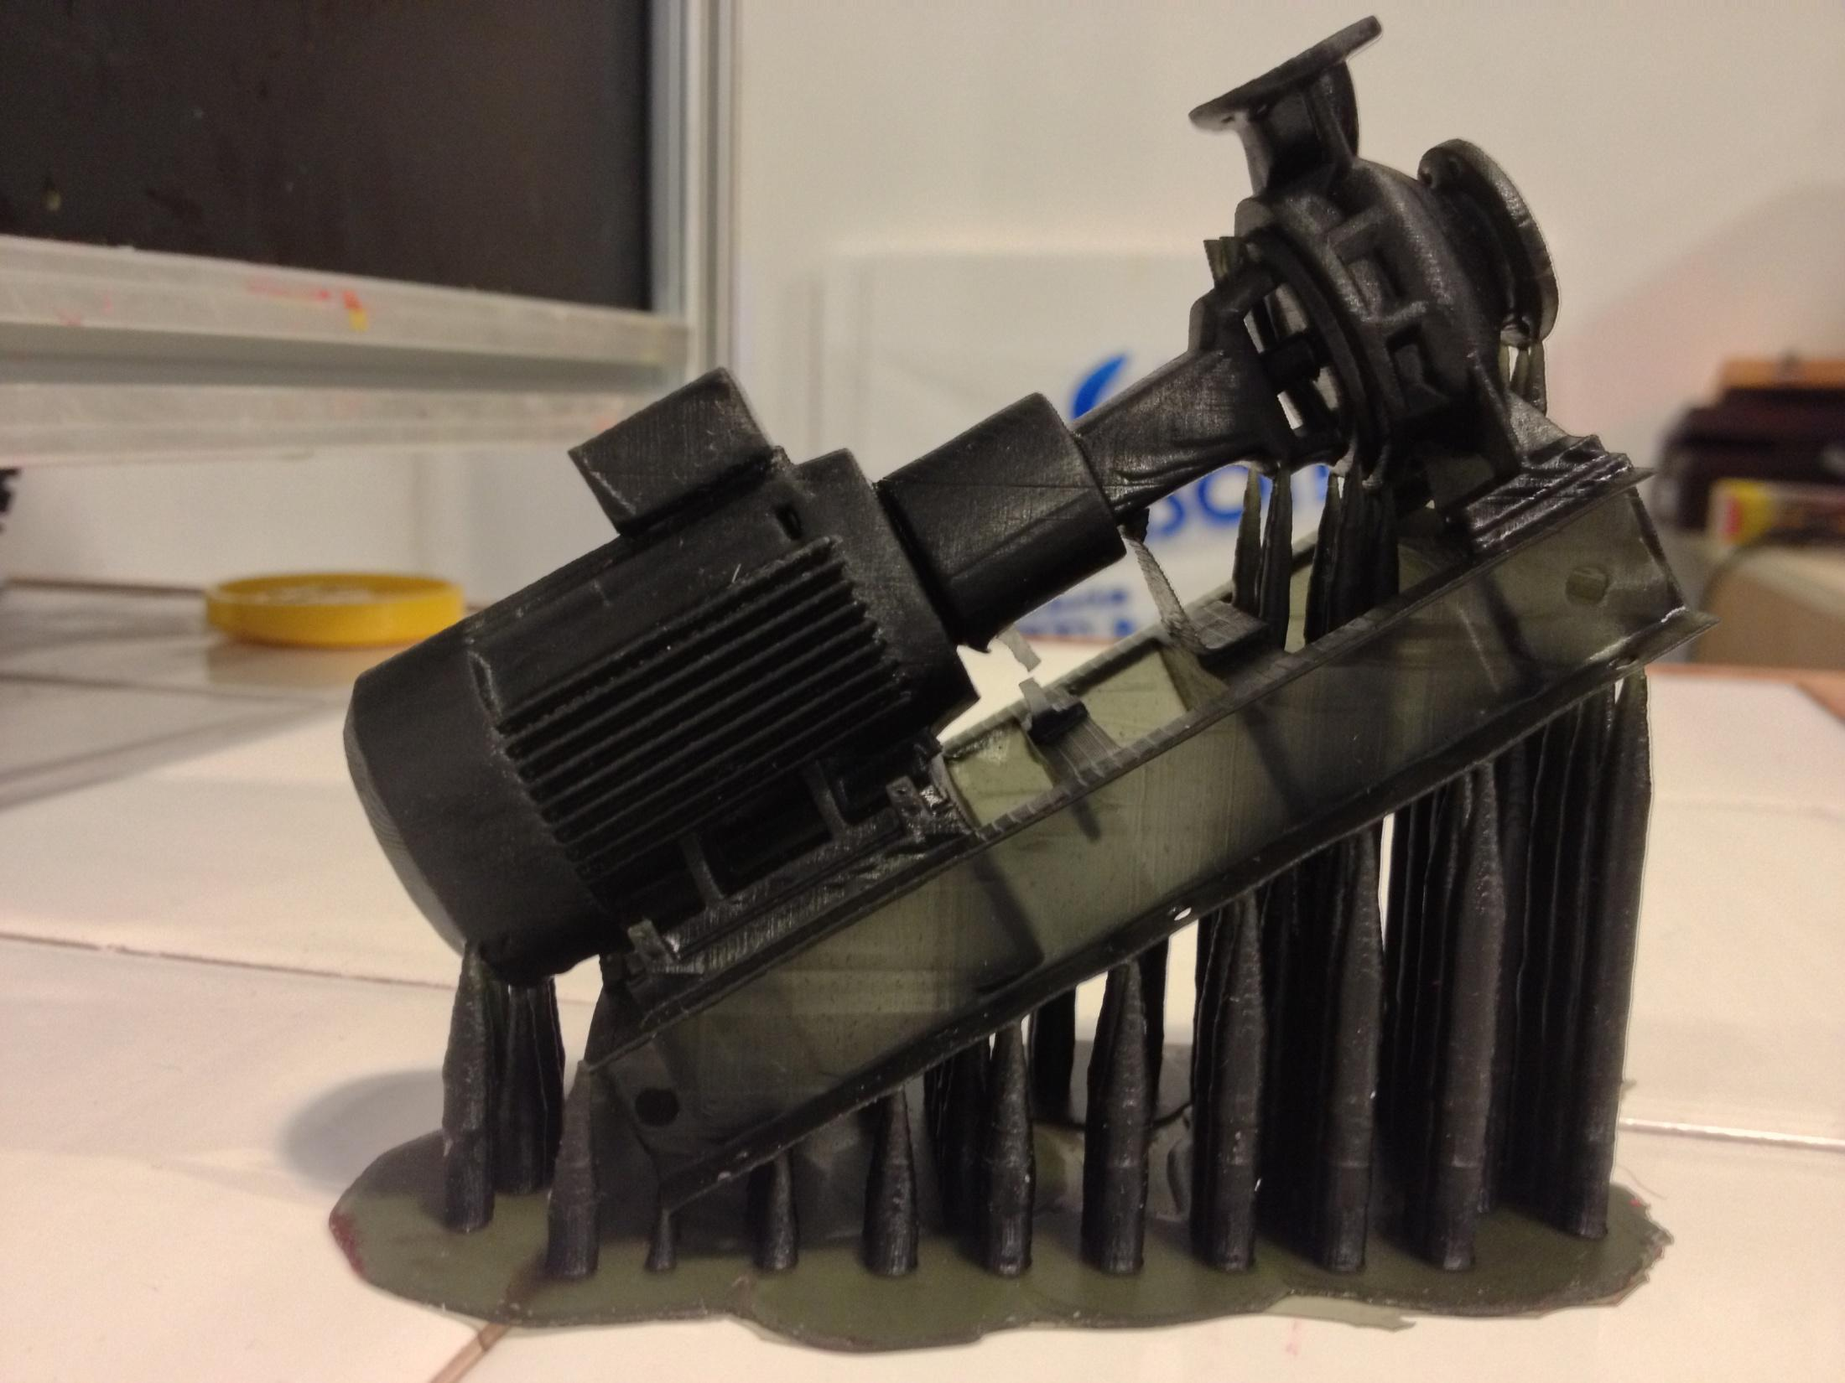

Slide 9
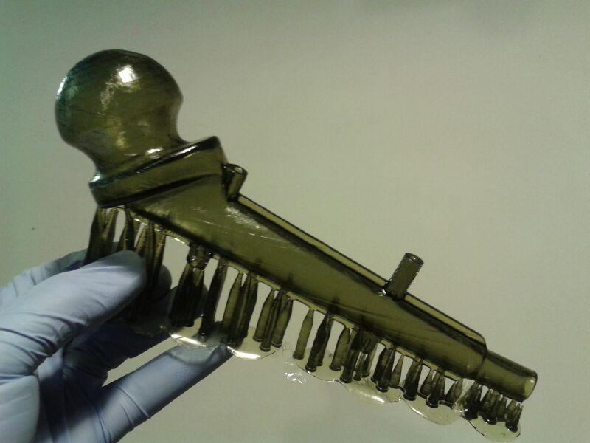

Slide 10
